Slide 1



Дослідження методів обробки природної мови, що використовуються для перекладу текстових документів
Андрійченко Артем Віталійович, ІПЗм-23-3
Науковий керівник: доц. Вечур О. В.
20 червня 2025

Slide 2

Дослідження
Актуальність: зростаючий попит на автоматизований переклад
Напрям: покращення якості перекладу для низькоресурсних мов
Об’єкт: процес автоматизованого перекладу текстів
2

Slide 3
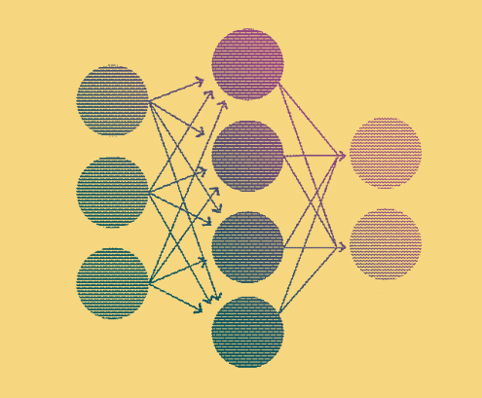
Огляд основних моделей
NLLB
OPUS-MT
SeamlessM4T
M2M100
T5
BART
3

Slide 4
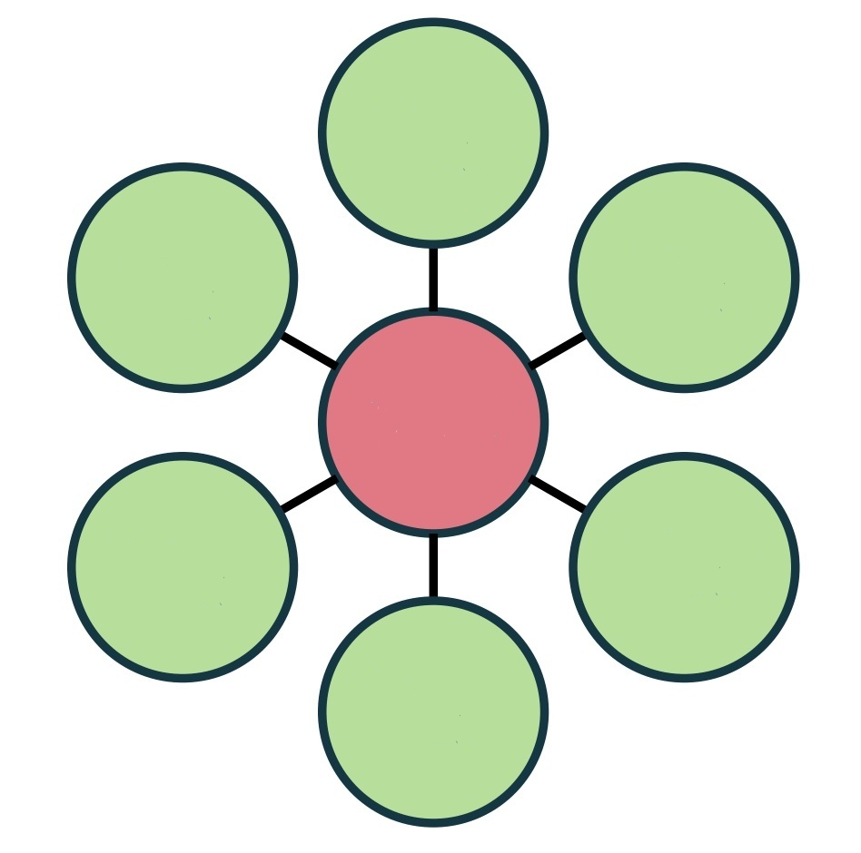
Постановка задачі
Розробка архітектури системи
Серверна логіка
Оцінка ефективності NLP моделей
Удосконалення найкращої
Впровадження веб частини
4

Slide 5
Рішення багатокретиріальної задачі
Модель | Точність перекладу | Швидкість виконання | Вимоги до ресурсів | Масшта-бованість | Гнучкість у налаштуванні | Z*
NLLB | 1 | 0 | 0.33 | 1 | 1 | 0.599
OPUS-MT | 0 | 0 | 1 | 0 | 0 | 0.467
SeamlessM4T | 1 | 1 | 0 | 1 | 1 | 0.533
M2M100 | 1 | 0 | 0.33 | 1 | 0 | 0.532
β | 0,333 | 0,267 | 0,2 | 0.133 | 0,067
α | 1 | 0,1 | 0,1 | 1 | 0,1
5

Slide 6
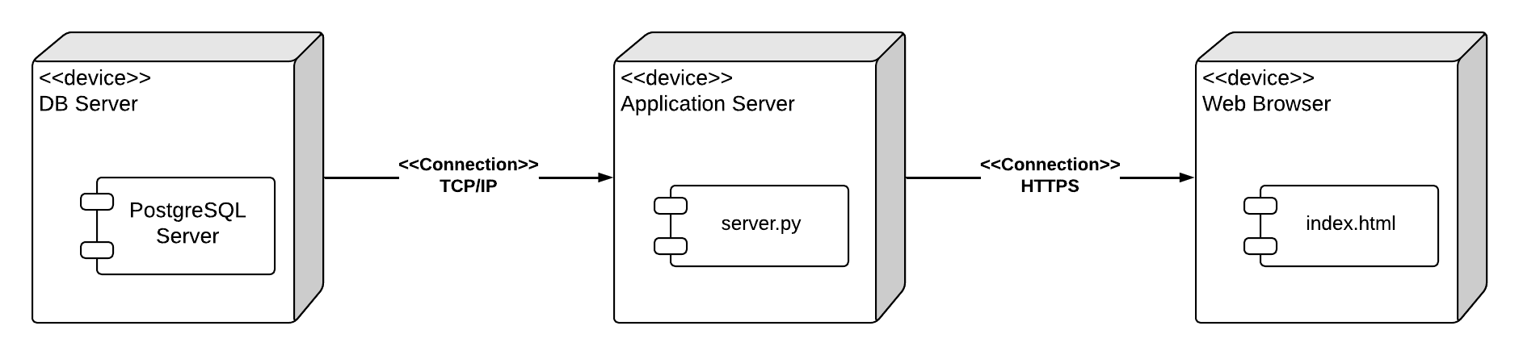
Архітектура система для проведення експериментального дослідження
6

Slide 7






Опис програмного забезпечення, що було використано у дослідженні
7

Slide 8

Зміст проведеного експерименту
Моделі:
facebook/m2m100
Helsinki-NLP/opus-mt
facebook/nllb-200-distilled-600M
facebook/hf-seamless-m4t-medium
Мови: Англійська, Німецька, Французька, Українська, Фінська та Італійська
Датасети: FLORES-200, юридичні документи
Метрики: BLEU scores, вручну
8

Slide 9
Посередницький переклад
Model | FLORES 200 (n=40)
Pair | de-fi |  | de-fr |  | fi-de |  | fi-fr
Translation | Ind. | Dir. | Ind. | Dir. | Ind. | Dir. | Ind. | Dir.
M2M100 | 0.087 | 0.083 | 0.099 | 0.148 | 0.099 | 0.148 | 0.148 | 0.147
OPUS-MT | 0.098 | 0.079 | 0.163 | 0.129 | 0.163 | 0.129 | 0.085 | 0.083
NLLB | 0.102 | 0.056 | 0.161 | 0.160 | 0.161 | 0.160 | 0.205 | 0.177
Seamless medium | 0.067 | 0.034 | 0.150 | 0.037 | 0.150 | 0.037 | 0.193 | 0.033
Pair | fr-de |  | fr-fi |  | fr-de |  | fr-fi
Translation | Ind. | Dir. | Ind. | Dir. | Ind. | Dir. | Ind. | Dir.
M2M100 | 0.134 | 0.153 | 0.134 | 0.153 | 0.067 | 0.067 | 0.131 | 0.109
OPUS-MT | 0.216 | 0.213 | 0.216 | 0.213 | 0.057 | 0.099 | 0.079 | 0.060
NLLB | 0.223 | 0.222 | 0.223 | 0.222 | 0.127 | 0.095 | 0.137 | 0.134
Seamless medium | 0.216 | 0.116 | 0.216 | 0.116 | 0.093 | 0.026 | 0.129 | 0.024
9

Slide 10
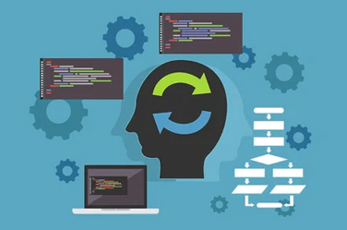
План покращення моделі
Базова модель: facebook/nllb-200-distilled-600M
Методи покращення:
Перефразування за допомогою Vamsi/T5_Paraphrase_Paws
Семантична подібність перефразованих речень LaBSE
Мета: Підвищити природність та точність
10

Slide 11
Поліпшений конвеєр перекладу NLLB
11

Slide 12
Результати на FLORES-200
Model | FLORES 200 (n=40)
Pair | de-en | de-it | de-uk | it-en | it-de | it-uk | fi-en | fi-fr | fi-uk
M2M100 | 0.231 | 0.198 | 0.148 | 0.173 | 0.127 | 0.139 | 0.185 | 0.237 | 0.131
OPUS-MT | 0.277 | 0.244 | 0.085 | 0.195 | 0.149 | 0.081 | 0.215 | 0.272 | 0.079
NLLB | 0.308 | 0.237 | 0.205 | 0.244 | 0.180 | 0.149 | 0.251 | 0.264 | 0.137
Seamless medium | 0.273 | 0.222 | 0.193 | 0.229 | 0.174 | 0.172 | 0.204 | 0.278 | 0.129
NLLB improved | 0.320 | 0.251 | 0.214 | 0.254 | 0.206 | 0.180 | 0.278 | 0.284 | 0.141
12

Slide 13
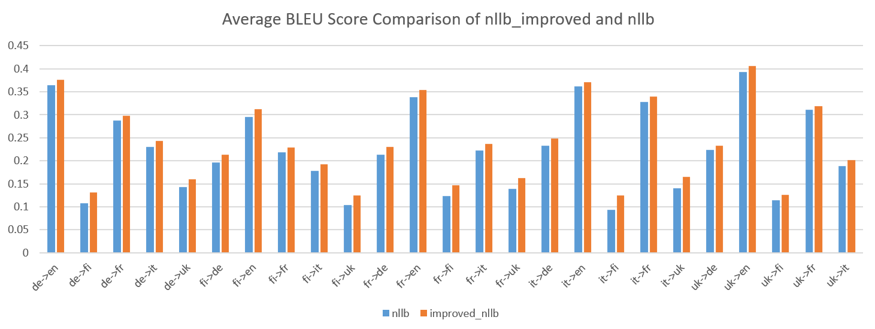
Результати експерименту
13

Slide 14
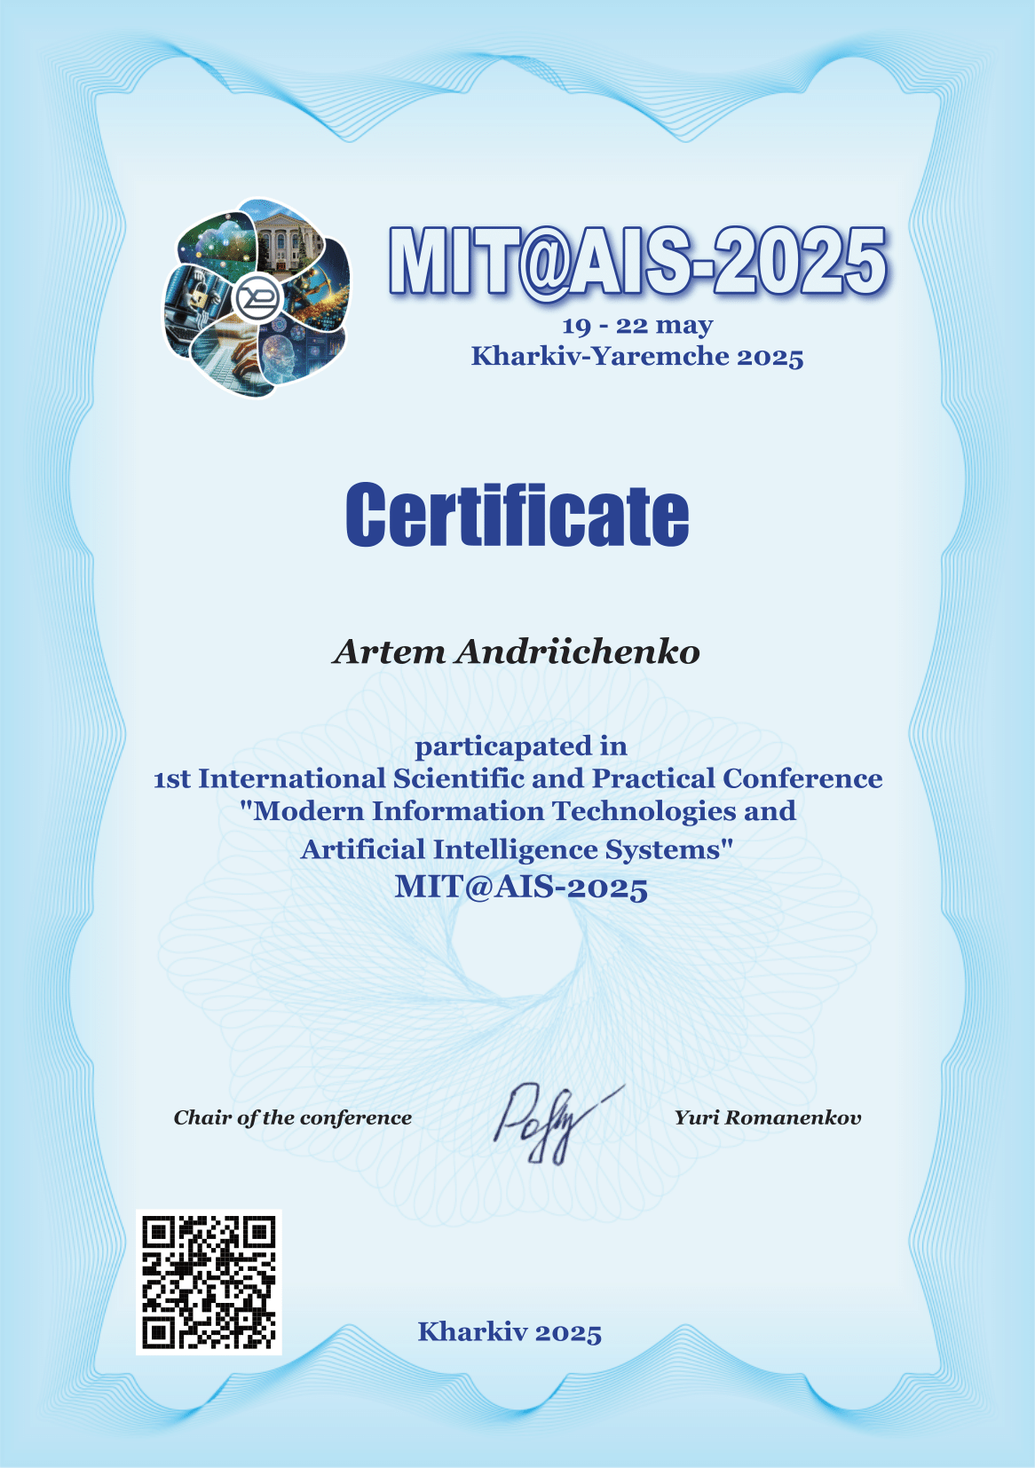
Публікація результатів
14

Slide 15
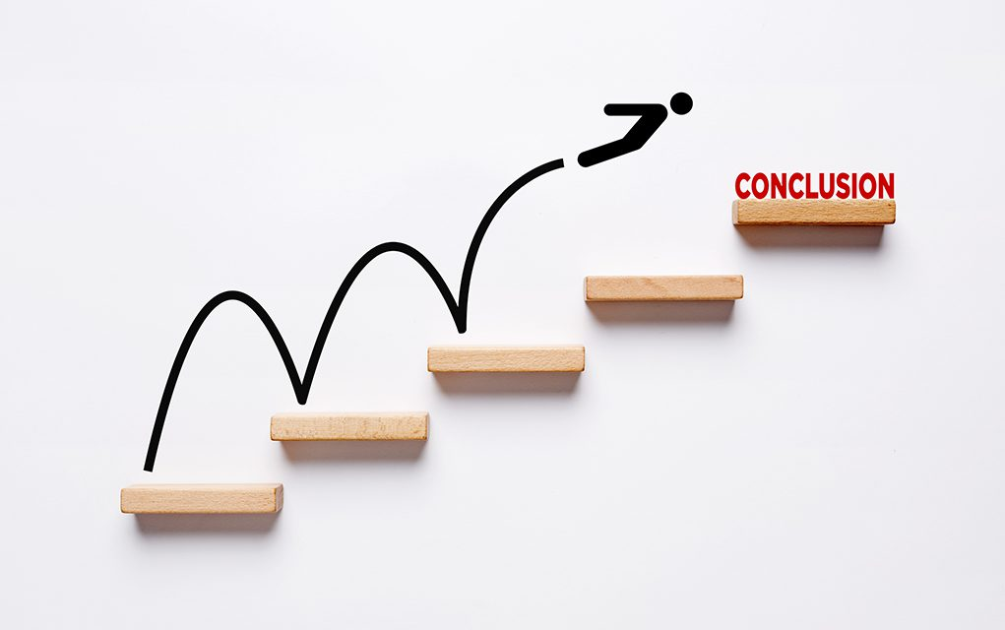
Підсумки
Nllb перевершує інші моделі
Покращення додають точність 3–10%
Ключові стратегії:
Переклад через англійську
Перефразування + семантична подібність
У майбутньому:
Покращення перекладу флективних мов
Адаптивні моделі
15

